Slide 1
How Green is our Community?
我们的社区多环保？
《环境保护问卷》
教学实验
Day 5 and 6 in the whole unit, approximately.
This teaching PPT supports 2 lessons, 1 hour/lesson. See separate document for the survey sheet, lesson plan and students’ handout.
https://www.google.com/search?q=do+and+think+graphic+organizers&safe=active&biw=1366&bih=643&source=lnms&tbm=isch&sa=X&ved=0CAcQ_AUoAmoVChMImoCd2JqJxwIVC3s-Ch2-EQNJ#q=protect+environment&safe=active&tbm=isch&tbs=itp:clipart&imgrc=HGxIf8wDuB8hDM%3A

Slide 2
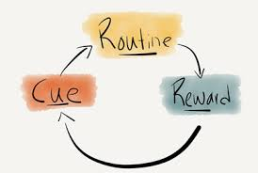
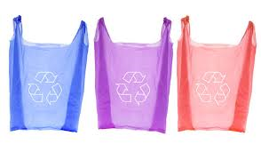
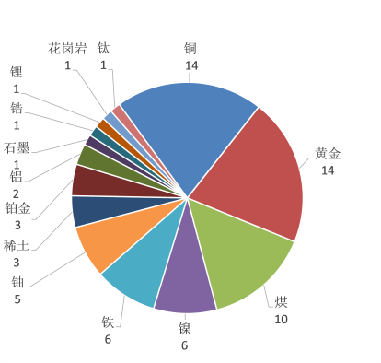
连一连 猜一猜
分类
习惯
资源
用
塑料袋
保护
爱惜
省

Slide 3
填空:
养成……的习惯 or只要……, 就……
保护环境我们可以做很多事情：
1） _______把垃圾分类_______， 我们就可以帮助垃圾回收。
2） _______再利用塑料袋等物品，我们_______可以减少污染。
3）爱惜资源可以是随时随处节水省电。
所以，我们_______ _______ 随手保护环境_______， 我们_______能更好地爱护地球。

Slide 4
大家以前做过中文的问卷吗?
我们来看一下吧。
问卷开头都有一个介绍。为什么？请跟读:
大家好，我们是南加州华人环保协会的成员，希望了解美国各地高中生有多环保。你只要回答十个问题就可以支持这个活动。我们只有知道了你的真实想法，才能更好地爱惜地球，保护资源。感谢大家的合作。
现在做 Worksheet, Section I.
我们已经学了“分类回收”，“再利用”和“节约资源”三个主题, 你对哪个主题感兴趣呢? 现在做Worksheet, Section II .

Slide 5
现在开始要回答问卷了!
You may ask a question about a fact:
Q1.你知道地球日是哪一天吗？
A. 2月14日 B. 7月1日 C. 12月25日 D. 4月22日
You may ask a question with multiple answers:
Q2.目前地球环境出现了哪些问题？（可以多选）
A. 水污染 B. 空气污染 C.垃圾污染 D.噪音污染
You may ask a question about your community:
Q10. 你觉得你的社区环保做得怎么样？
A. 非常好 B. 还不错 C.不够好 D. 很不好
现在，四人一组，一起做第四到第九个问题。 大家要轮流大声读题，按照你的真实情况回答问题。

Slide 6
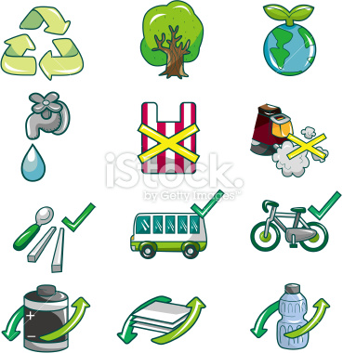
现在做Worksheet, Section III.
再读第3到第9个问题，把它们分类到“回收”，“再利用”或者“节约”主题。
想一想，有哪些名词可以用在这些主题词后面? 最少写三个。
https://www.google.com/search?q=do+and+think+graphic+organizers&safe=active&biw=1366&bih=643&source=lnms&tbm=isch&sa=X&ved=0CAcQ_AUoAmoVChMImoCd2JqJxwIVC3s-Ch2-EQNJ#q=protect+environment&safe=active&tbm=isch&tbs=itp:clipart&imgrc=s-8IDkxs4xkVlM%3A

Slide 7
调查问卷有很多种问题类型，其中最常见的是选择题。它们一般是用来调查受访人的经历(jīng lì)， 态度(tài du )和行动(xíng dòng)的。
再读问卷的所有问题，找出这个问卷使用的问题句式。大家还有别的句式吗？
回家作业: Worksheet, V.
https://www.google.com/search?q=write+a+survey&safe=strict&biw=1366&bih=643&source=lnms&tbm=isch&sa=X&ved=0CAYQ_AUoAWoVChMI2L7Foq-KxwIVgdceCh10ZAqo#q=write+a+survey&safe=strict&tbm=isch&tbs=itp:clipart&imgrc=D6zD8EM0MO2-hM%3A

Slide 8
现在我们看一下Google Form 的调查结果，一起学习写问卷报告。先写句子。
Ex：你会自带水瓶和餐具吗？
A. 经常会 (10%) B. 有时候会 (20%)
C. 很少会 (60%) D. 不会 (10%)
1. How can we read and write 10% in Chinese?
½ 二分之(zhī)一 ; ¾ 四分之三
10% 百分之________.
百分之六十的人很少自带水瓶和餐具 。
Do wksht VI.

Slide 9
现在看工作单， 第五部分，大家设计的三个问题。
请在你的小组中交流这些问题。
我们这节课的作业是：
确定你的小组课题“回收”，“再利用”或者“节约”，设计一个调查问卷，到你们确定的社区进行调查，然后写出一篇调查报告。
Requirements are:
Define the community that your group will interview.
Conduct the survey seriously, either by paper/pencil or electronically, collect data timely and process them accurately.
Write a survey results in Chinese.
Present your survey material, data and results in 1 week.

